Slide 1
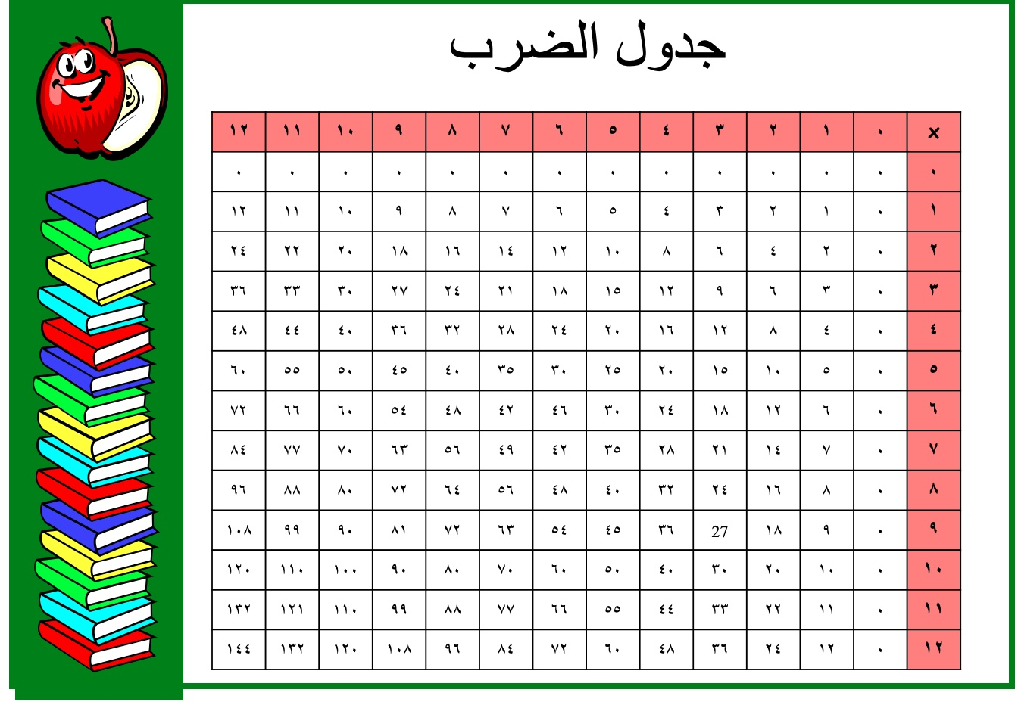
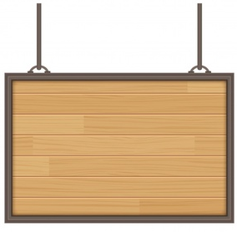
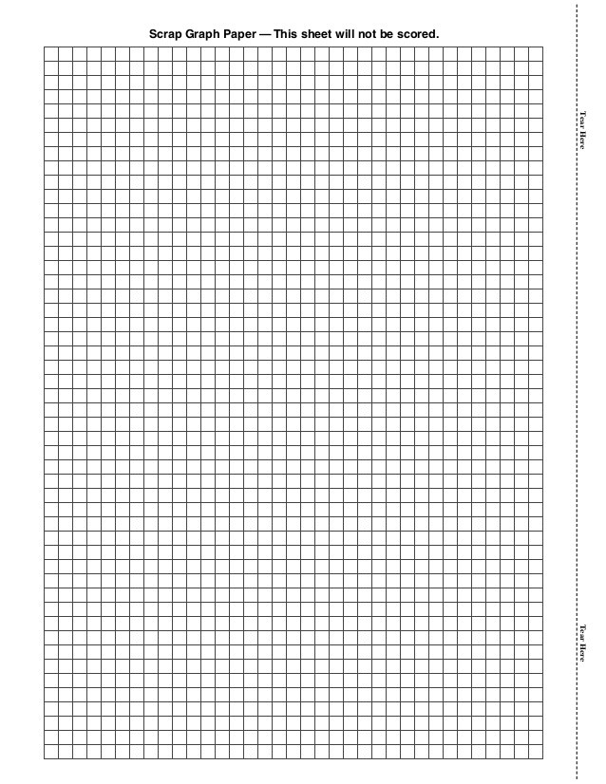
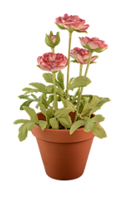
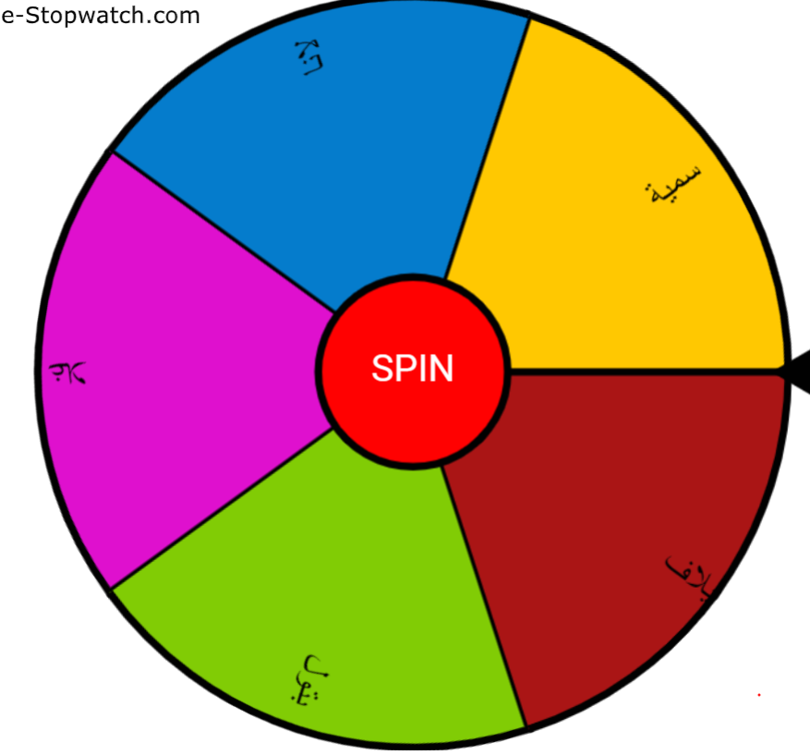
التاريخ / / ١٤٤هـ
رقم الصفحة :
٢-٢
مقارنة الأعداد الصحيحة وترتيبها
فكرة الدرس
أقارن الأعداد الصحيحة وأرتبها
Empty classroom vector
177

Slide 2
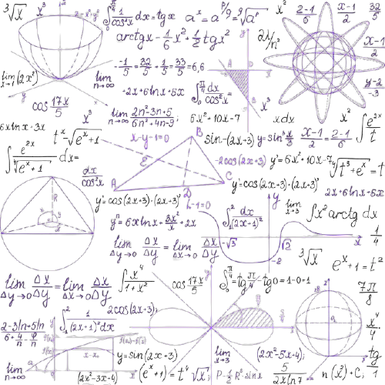
٢-٢
مقارنة الأعداد الصحيحة وترتيبها

Slide 3
استعد
صـ ٥٤
قبل
بين غزوتي بدر والخندق

Slide 4
٣ < ٥
أو
٥ > ٣
لأن ٥ يقع على يمين ٣
٥ أكبر من ٣
-٦< ٠
أو
٠ > -٦
لأن ٠ يقع على يمين -٦
٠ أكبر من -٦
-٦ < -٣
أو
-٣ > -٦
لأن -٣ يقع على يمين -٥
-٣ أكبر من -٥

Slide 5
تحقق
صـ ٥٤
>
>
<
| | | | | | | | |
٦ ٥ ٤ ٣ ٢ ١ ٠ -١ -٢
-٢ -٣ -٤ -٥ -٦ -٧ -٨ -٩ -١٠
-٦ -٧ -٨ -٩ -١٠ -١١ -١٢ -١٣ -١٤

Slide 6
تأكد
>
<
>

Slide 7
مثال
٢٢ ٢١ ٢٠ ١٩ ١٨ ١٧ ١٦ ١٥ ١٤ ١٣ ١٢ ١٠ ٩ ٨ ٧ ٦ ٥ ٤ ٣ ٢ ١ ٠ -١ -٢ -٣ -٤ -٥ -٦ -٧ -٨ -٩ -١٠ -١١ -١٢

Slide 8
تحقق
صـ ٥٥
٥ ٤ ٣ ٢ ١ ٠ -١ -٢ -٣

Slide 9
تأكد
٦ صـ ٥٥
٤
ب
٤
٤
٤
جـ

Slide 10
تأكد
رتب الأعداد الصحيحة في كل مجموعة من الأصغر إلى الأكبر :
صـ ٥٥
٤صـ ٥٥
{ -١٣ ، -٢ ، ٠ ، ٤ ، ٩ }
٩ ٨ ٧ ٦ ٥ ٤ ٣ ٢ ١ ٠ -١ -٢ -٣ -٤ -٥ -٦ -٧ -٨ -٩ -١٠ -١١ -١٢ -١٣

Slide 11
تأكد
٥صـ ٥٥
رتب الأعداد الصحيحة في كل مجموعة من الأصغر إلى الأكبر :
{ ١٢ ، ــ ١٦ ، ــ ١٠ ، ١٩ ، ــ ١٨ }
{ ــ ١٨ ، ــ ١٦ ، ــ ١٠، ١٢ ، ١٩ }

